Slide 3
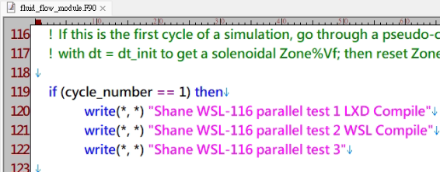
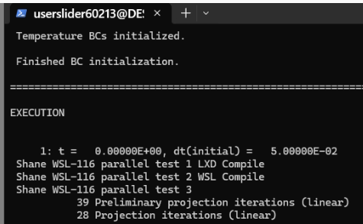
116.splash2.0.2.parallel.src.tar.gz
11_sending_solitary_wave_2.inp
processors: 2
與實驗室機台模擬成果幾乎一致
dt每一個cycle會有約1E-7的差異
WSL + LXD容器
64位元平行編譯
新增顯示文字
機台 161
編譯確定有生效
機台 174

